Slide 1
Resultados de la semana en curso y programación de la semana 52 de 2015 V3
24/12/2015
1
1
Notes:
1

Slide 2
Resultados de la semana en curso:
Comentarios generales
24/12/2015
2
2

Slide 3
Resumen semana actual N° 51/15
Durante la semana el despacho se realizó con los generadores auto despachados y Salto Grande a pleno, el río Negro cierra la demanda a cota constante.
Se estarán exportando excedentes hidráulicos durante toda la semana
Se recibió energía de Argentina reemplazando generación térmica en carácter de energía a devolver (spot quedó en cero)
Han continuado las precipitaciones en todas las cuencas con un pronunciado aumento de aportes en todas las centrales.
Salto Grande está teniendo su mayor crecida desde que se construyó la central. Están en alerta 1.
La potencia disponible en SG ha sido del orden de los 600 MW para Uruguay.
Terra está vertiendo desde hoy.

Slide 4
Perspectivas para la semana 52
(informacion de miércoles 23)
Existen algunas previsiones de temperaturas muy altas para el fin de semana y por tanto se esperan demandas altas para esas fechas.
Adicionalmente a todas las lluvias ya acontecidas , continúan las mismas y existe una alerta naranja aún vigente hasta la tarde para el río Negro. Existen registros pluviométricos correspondientes al día de ayer martes del orden de 180 mm caídos en algún pluviómetro de la cuenca inmediata de Salto Grande.
Existen pronósticos de precipitaciones adicionales a las que se están produciendo ahora.
La situación de los recursos hidráulicos es la siguiente:
    Río Uruguay, CTM informa el día de hoy aportes extremadamente altos con picos superiores a los 30.000 m3/s sin lluvias . CTM realizara una operación extraoridnaria llevando el lago aguas arriba a cotas de 37,7 m. La potencia disponible programada por CTM es de aproximadamente de 1100 MW para ambos países.
    Río Negro, se abrirá vertederos en el día de mañana jueves a 200 m3/s y estará abierto al menos hasta el 2/1. Se estima que Palmar pueda evitar el vertimiento. Lo anterior no contabiliza precipitaciones adicionales que se estén produciendo ahora .

Slide 5
DESPACHO PROPUESTO
De acuerdo al programa previsto por CTM debido a los altos aportes que se están registrando, a las muy altas cotas de en el Río Negro y a los aportes que cuenten dichas centrales, el despacho propuesto es:
  Auto despachados.
  Salto a pleno exportando excedentes.
  Rio negro cerrando la demanda y exportando excedentes
  Para cubrir pico podrá entrar térmico o con energía desde Argentina en devolución.

Slide 6
Resultados de la semana en curso:
Comparación ejecutado-programado
.
24/12/2015
6
6

Slide 7
Datos globales semanales (miércoles)

Slide 8
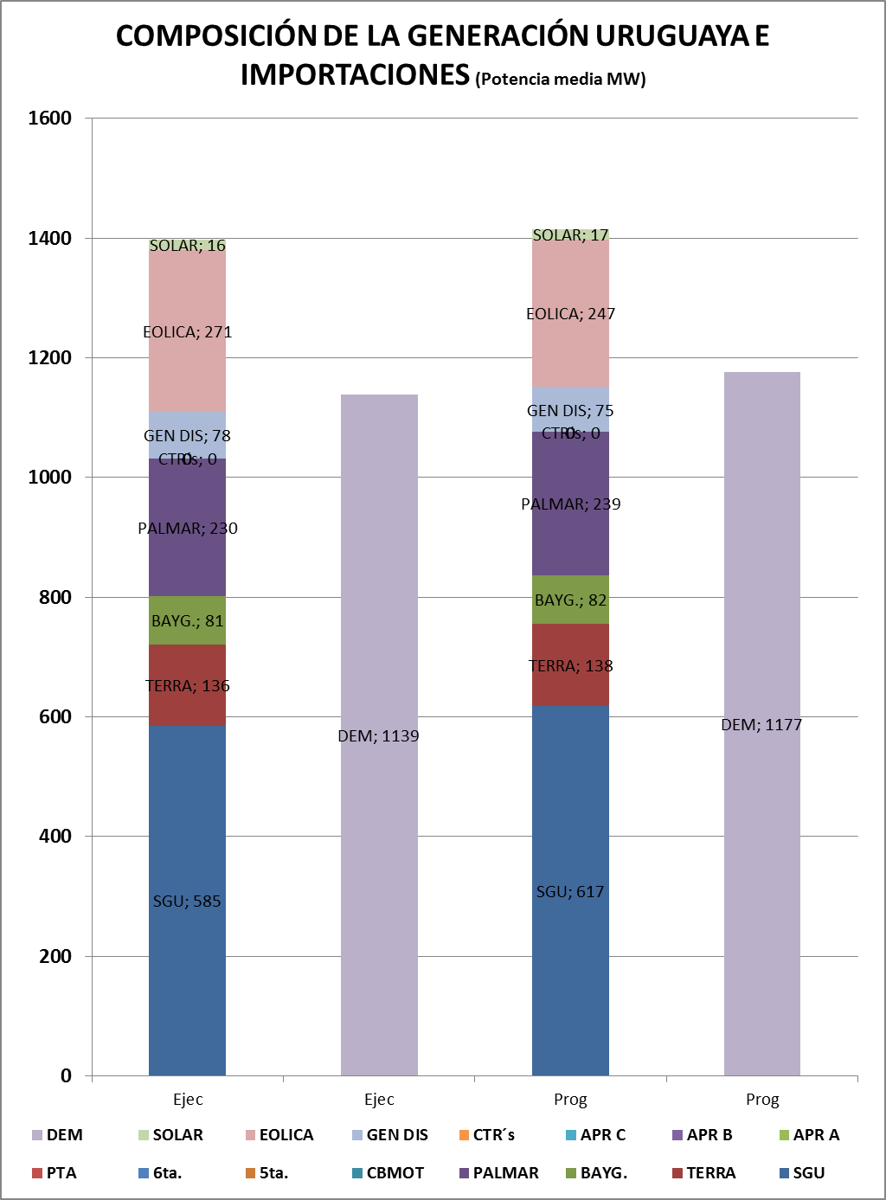
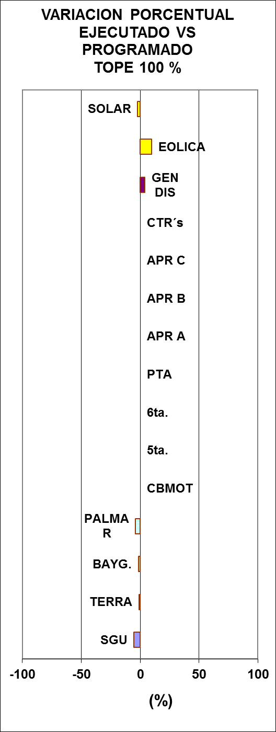
Datos globales semanales (jueves) Comparación previsto-ejecutado suministro de la demanda

Slide 9
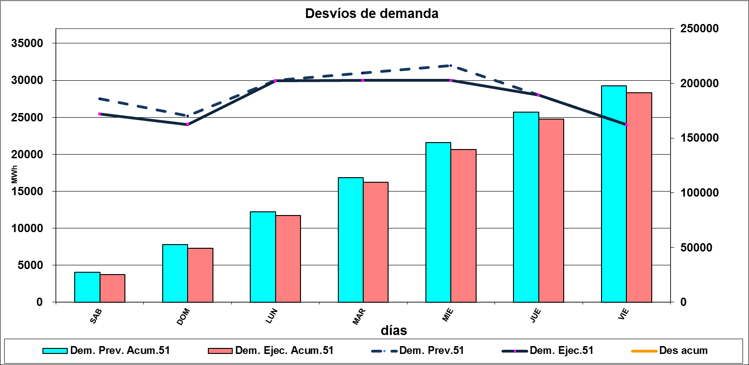
Evolución de la demanda

Slide 10
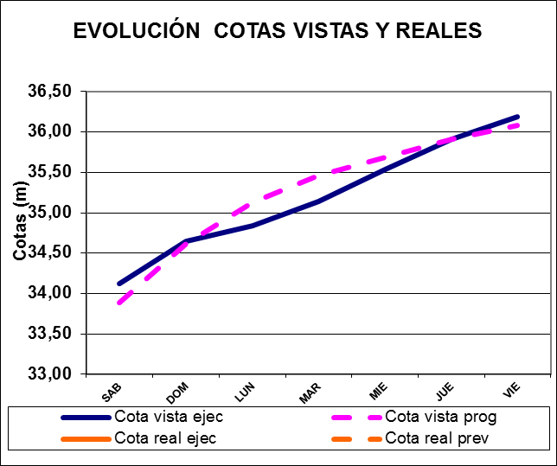
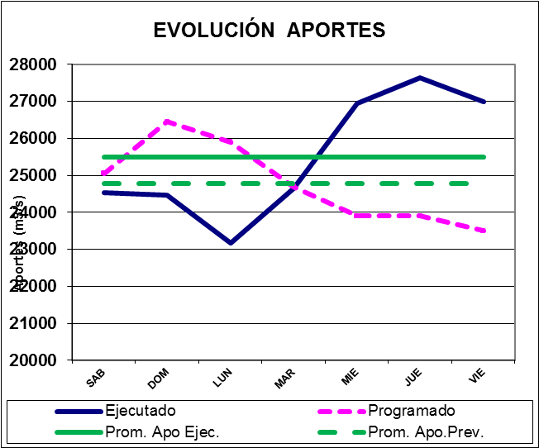
COMPARATIVO DE APORTES DE CENTRALES HIDRAULICAS
SALTO GRANDE

Slide 11
RIO NEGRO

Slide 12
Precipitaciones recientes en río Negro

Slide 13
Previsiones de generación eólica

Slide 14
Previsión FING total país ídem anterior

Slide 15
Previsiones diarias, base Meteologica corregidas por parques aún no pronosticados (pequeños y en mismo sitio) y disponibilidad
WARNING: SE COMPARA POTENCIA MEDIA CON POTENCIA INSTANTANEA AL FINAL DE LA HORA

Slide 16
Previsión eólica semana 52 (martes)

Slide 17
Semana próxima
24/12/2015
17
17

Slide 18
Previsión temperaturas (Accuweather, miércoles)

Slide 19
Precipitaciones previstas para los próximos días, Fuente CPTEC (miércoles)

Slide 20
Previsión precipitaciones acumuladas INMET y CPTEC (miércoles)

Slide 21
Previsión aportes Salto Grande (Fuente CTM, miércoles)

Slide 22
Programación semanal
2015-52
24/12/2015
22
22
Notes:
22

Slide 23
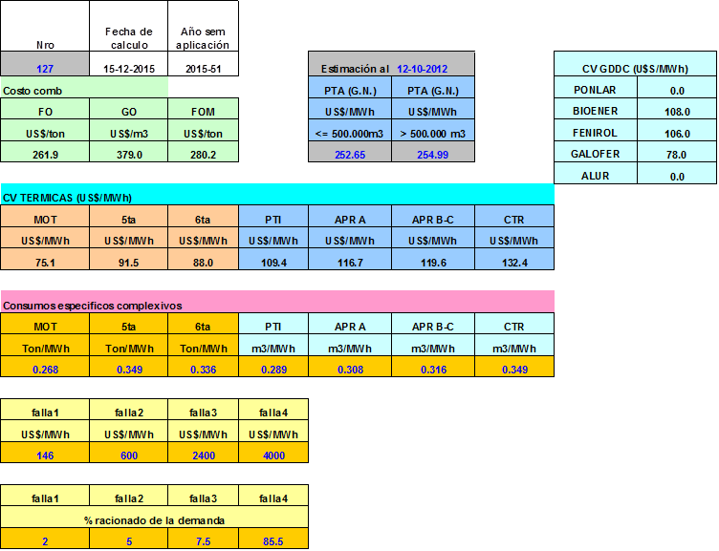
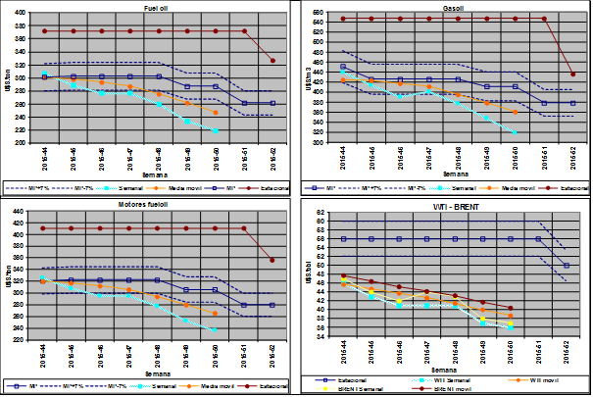
COSTO GENERACIÓN TÉRMICA

Slide 24
PREVISIÓN DE MANTENIMIENTOS

Slide 25
MODELOS

Slide 26
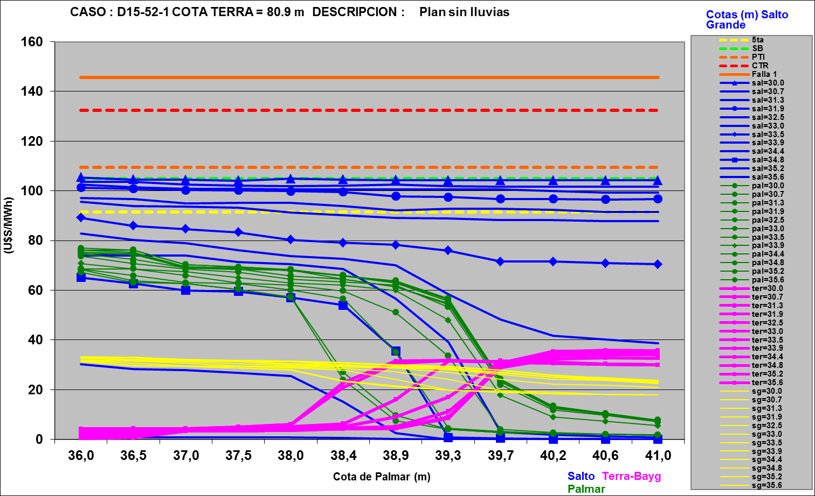
Mediano plazo, aportes en etapa 2 de 4300 m3/s en la segunda etapa

Slide 27
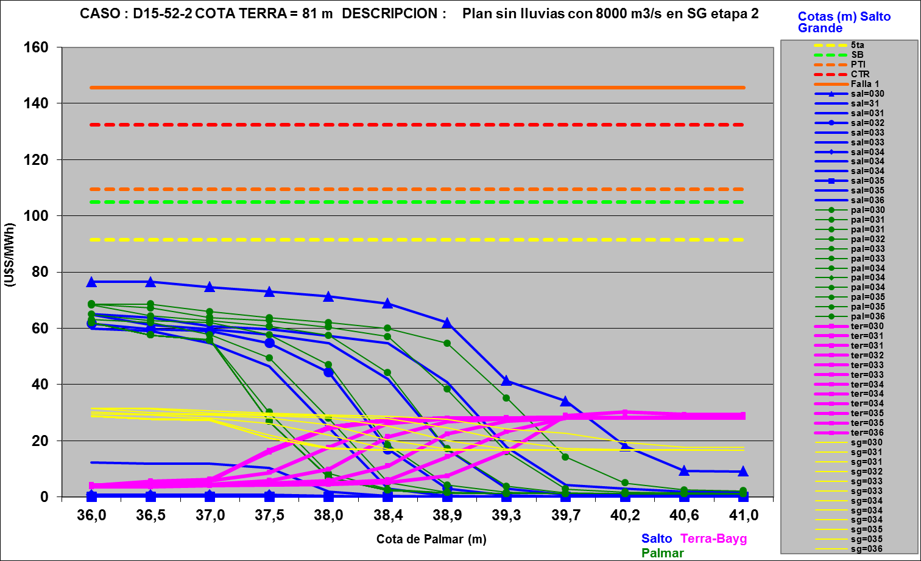
Mediano plazo, aportes en etapa 2 de 8000 m3/s en la segunda etapa

Slide 28
Caso libre, escenario sin lluvias

Slide 30
SimSEE, CASO LIBRE

Slide 32
Programa de generación de la semana 52/15:
24/12/2015
32
32

Slide 33
Programa semanal (jueves)

Slide 34
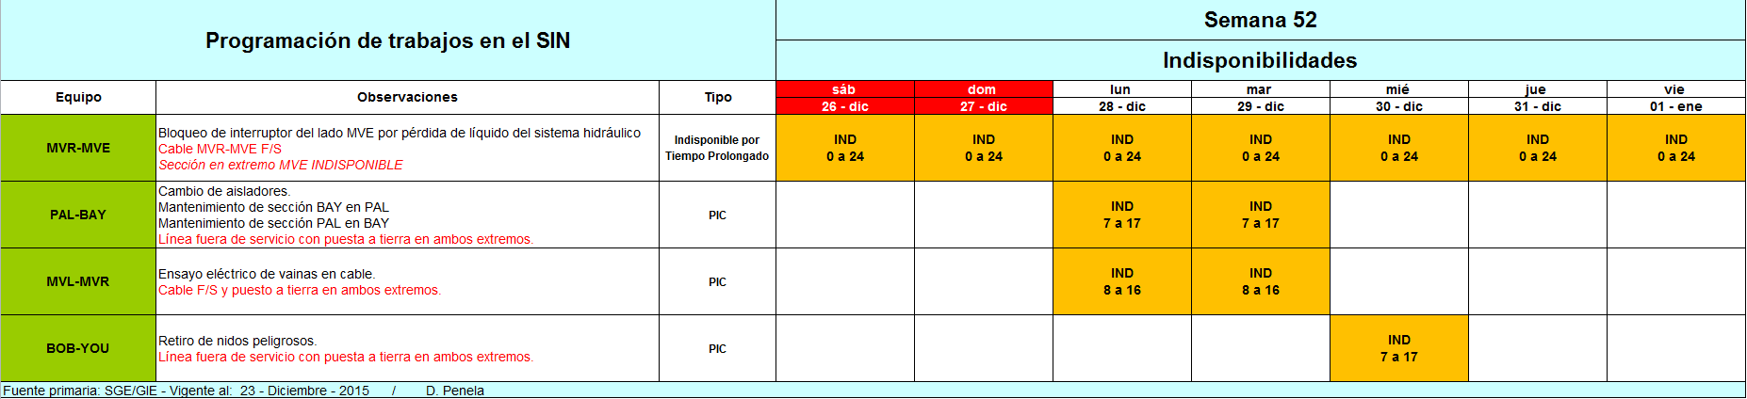
Principales trabajos en la red
Las pruebas de conversora se postergan hasta el 11 de energo

